Slide 1
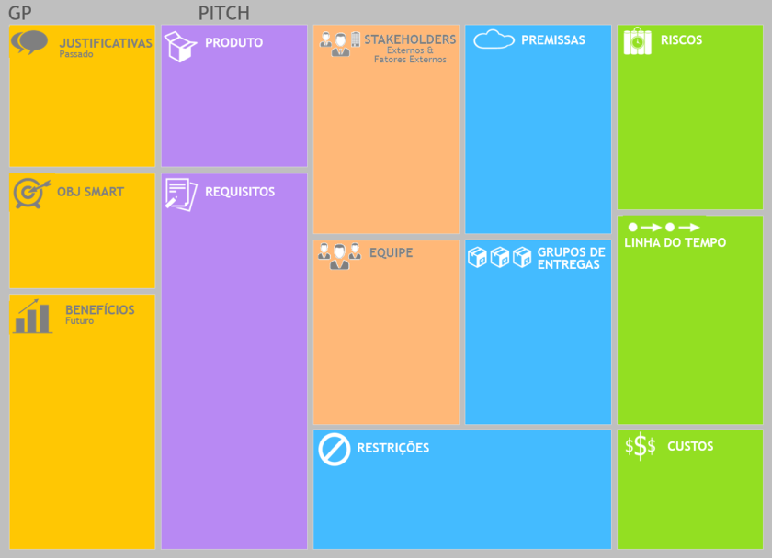
Falta de uma plataforma que possibilite a gestão e controle eficiente de projetos pelas empresas
PG – BR
Aplicação Web para gerenciamento e organização de projetos
Levantamento de requisitos com os stakeholdres.
Escolha adequada de tecnologia.
Integração com sistemas de terceiros.
Conformidade com regulamentações de segurança
Sigilo da equipe
Requisitos incompletos
Atualização de tecnologia
Falta de compatibilidade com softwares terceiros
Impedimentos regulamentais
Vazamento de dados sensíveis
Empresas contratantes Gerentes de projetos Usuários integrantes do projeto
Aplicação Web para automatização de análises de desempenho e gerenciamento de projetos direcionada a pequenas e médias empresas
Kanban
Lista de tarefas
Relatórios
Gráficos
Notificações
Definição de equipes
Controle de prazos
Agenda
Gráfico de Gantt
Histórico de atividades
Adicionar Anexos
30/08 - Linha de Produto de Software
13/09 - Modelo Conceitual
27/09 - Fase de Modelagem
11/10 - Fase Análise
01/11 - Fase Design
08/11 - Fase Teste e Gerenciamento
Bruna Borelli (Gerente) Guilherme Quirino Pedro Lucas Adorno Rodrigo Doraciotto
Linha de Produto de Software
Fase de Modelagem
Modelo Conceitual
Fase Análise
Fase Design
Fase Teste e Gerenciamento
Ferramentas de organização eficientes para desenvolvimento
Melhor controle e visualização do andamento dos projetos Relatórios automáticos para análise de desempenho
Prazo
Orçamento limitado
Impedimentos por regulamentações
Pessoal: Desenvolvedores, Designers, Testadores, Gerentes de projeto
Infraestrutura
Licenças e Software
Outros Custos

